Slide 1
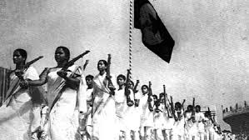
সময়ঃ 0২.0০ মিনিট
স্বাগতম
ক্লিক করুন

Slide 2
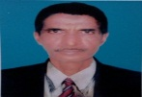
সময়ঃ ০৪.00 মিনিট
মোহাঃ রবিউল ইসলাম (সিনিয়র শিক্ষক)
ধলসা পয়ারী হযরত ওমর ফারুক দাখিল মাদরাসা, খয়েরপুর,মিরপুর, কুষ্টিয়া,বাংলাদেশ।
শ্রেণিঃঅষ্টম।
বিষয়ঃ সাহিত্য কনিকা
বিশেষ পাঠঃ নারী
মোট শিক্ষার্থীঃ ৪৭ জন
উপস্থিত শিক্ষার্থীঃ ৪৪ জন
সময়ঃ ৫০মিনিট
ক্লিক করুন

Slide 3
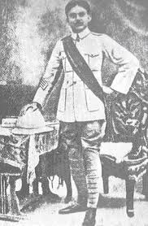
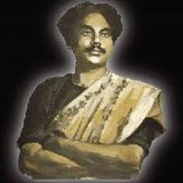
সময়ঃ 0৩.0০ মিনিট
ক্লিক
করুন
উপর্যুক্ত ছবি সম্পর্কে মন্তব্য করঃ

Slide 4
সময়ঃ 0২.0০ মিনিট
ক্লিক করুন
কাজী নজরুল ইসলামের কয়েকটি সাহিত্যকর্মের নাম বল

Slide 5
সময়ঃ 0২.0০ মিনিট
ক্লিক করুন
কাজী নজরুল ইসলামের কয়েকটি সাহিত্যকর্মের নাম বল

Slide 6
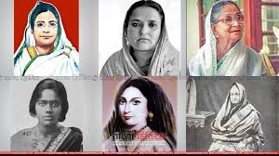
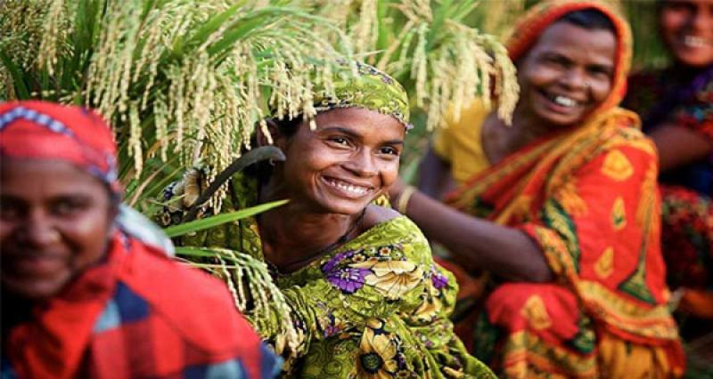
সময়ঃ 0২.0০ মিনিট
ক্লিক করুন
উপর্যুক্ত ছবি কাদের / কার ?
বলতে পার আজকে আমাদের পাঠ্যবিষয় কী হতে পারে?

Slide 7
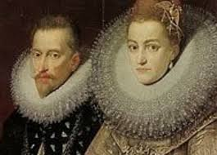
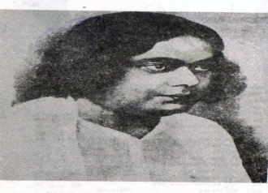
সময়ঃ 0১.0০ মিনিট
সময়ঃ ৩.০০মিনিট
নারী
কাজী নজরুল ইসলাম
ক্লিক করুন

Slide 8
সময়ঃ ০০.০০মিনিট
শিখনফলঃ
প্রত্যাশা করা যাচ্ছে যে এ পাঠ শেষে শিক্ষার্থীরা …
1। কবি পরিচিতি বলতে পারবে।
২। শুদ্ধ উচ্চারণে কবিতাটি আবৃত্তি করতে পারবে।
৩। অপরিচিতি শব্দের অর্থ বলতে পারবে।
ক্লিক
করুন

Slide 9
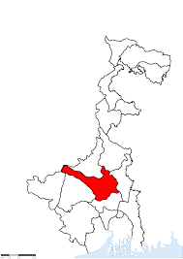
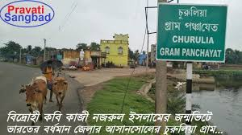
সময়ঃ 0১.0০ মিনিট
ক্লিক করুন

Slide 10
সময়ঃ ০৪.০০মিনিট
জন্মঃ ১৮৯৯ খ্রিঃ ২৪ শে মে
( ১৩০৬ বঙ্গাব্দের ১১ই জ্যৈষ্ঠ )
বিদ্রোহী কবি
ও জাতীয় কবি
উপাধি : ১৯৭৪ সালে ঢাকা বিশ্ববিদ্যালয় থেকে ডি.লিট
মৃত্যুঃ ১৯৭৬খ্রিস্টাব্দের ২৯শে আগষ্ট ঢাকা
১৯৭২ সালে কবিকে
সপরিবারে বাংলাদেশে আনায়ন
কাব্যগ্রন্থঃ ‘অগ্নি-বীনা’, ‘বিষের বাঁশি’, ‘সাম্যবাদী’, ‘সর্বহারা’, ‘সিন্ধু-হিন্দোল’,’চক্রবাক’
উপন্যাসঃ’মৃত্যুক্ষুধা’, ‘কুহেলিকা’,
গল্পগ্রন্থঃ ‘ব্যথার দান’, ‘রিক্তের বেদন’, ‘শিউলিমালা’,
প্রবন্ধগ্রন্থঃ ‘যুগবাণী’, ‘রুদ্র-মঙ্গল’,
নাটকঃ ‘ঝিলিমিলি’, ‘আলেয়া’, ‘মধুমালা’ ইত্যাদি
ক্লিক করুন

Slide 11
সময়ঃ ০৩.০০মিনিট
শিক্ষার্থীদের বোর্ড ব্যবহার
একক কাজঃ
১. কাজী নজরুল ইসলাম বাংলা কত বঙ্গাব্দে জন্মগ্রহণ করেন?
২. কবি আমাদের কী হিসেবে পরিচিত ?
৩.কবি কত খ্রিস্টাব্দে মারা যান ?
ক্লিক করুন

Slide 12
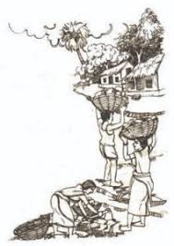
সময়ঃ ০৬.০০মিনিট
শিক্ষকের কাজঃ
শিক্ষার্থীদের কাজঃ
নারী
কাজী নজরুল ইসলাম
ক্লিক করুন
আদর্শ পাঠ
সরব পাঠ

Slide 13
সময়ঃ ০২.০০মিনিট
শিক্ষার্থীদের বোর্ড ব্যবহার
একক কাজঃ
১. “নারী” কবিতার কবির নাম কী?
২. কীসের গান গাই ?
৩. প্রেরণা দিয়াছে, শক্তি দিয়াছে- কে ?
ক্লিক করুন

Slide 14
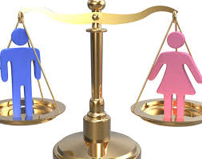
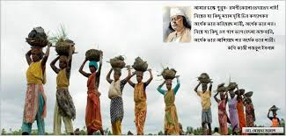
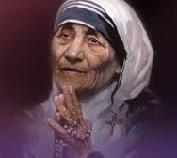
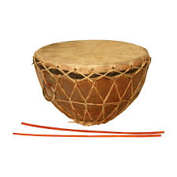
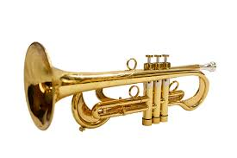
শব্দার্থ ও টীকা
সময়ঃ ০২.০০ মিনিট
সাম্য
সমতা, সকলের জন্যে সম অধিকার
মহীয়ান
সুমহান
ক্লিক
করুন
ডঙ্কা
জয়ঢাক

Slide 15
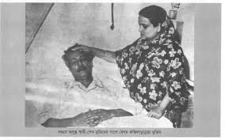
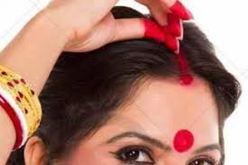
সময়ঃ 0২.0০ মিনিট
শব্দার্থ ও টীকা
হৃদয়ভরা মমতা দিয়ে উৎসাহিত করল নারী
কত মাতা দিল হৃদয় উপাড়ি
ক্লিক করুন
অসংখ্য নারী স্বামীকে হারিয়েছে।
কত নারী দিল সিঁথির সিঁধুর
বিজয় লক্ষ্ণী নারী
জয়ের নিয়ন্তা দেবী হিসেবে কল্পনা করা হহেছে।

Slide 16
সময়ঃ 0৪.0০ মিনিট
জোড়ায় কাজঃ
১. শব্দার্থ ও টীকা লেখঃ
ক.সাম্য, খ.কত মাতা দিল হৃদয় উপাড়, গ.কত নারী দিল সিঁথির সিঁধুর, ঘ. বিজয় লক্ষ্ণী নারী।
ক্লিক করুন

Slide 17
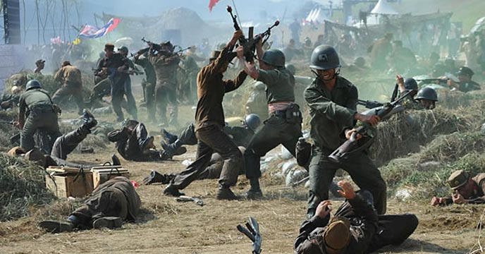
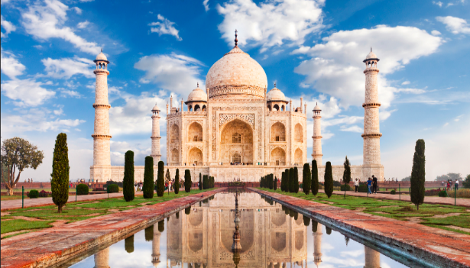
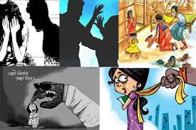
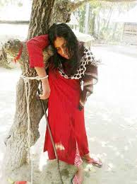
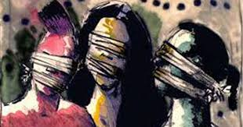
শব্দার্থ ও টীকা
সময়ঃ ০৩.০০ মিনিট
ক্লিক করুন
রণ
যুদ্ধ
রচনা করা হয়েছে এমন, সৃষ্টি করা হয়েছে এমন।
রচা
পীড়ন
অত্যাচার, নির্যাতন, শারীরিক কষ্ট প্রদান।

Slide 18
সময়ঃ 0৩.0০ মিনিট
মূল্যায়ন ও ফলাবর্তন
ক্লিক করুন

Slide 19
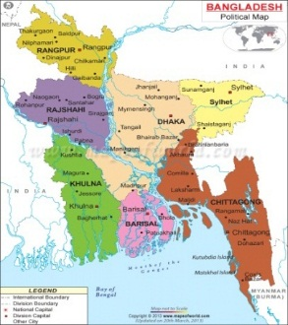
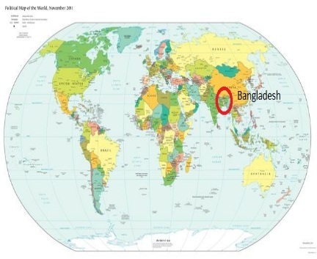
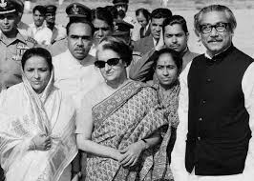
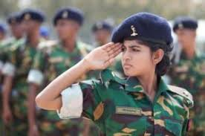
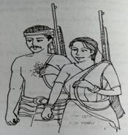
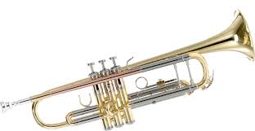
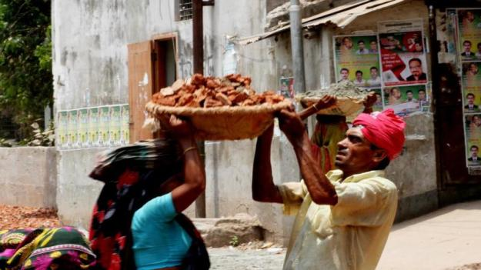
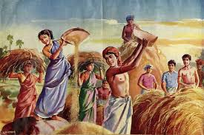
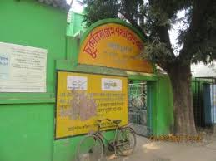
সময়ঃ 0১.0০ মিনিট
ক্লিক করুন

Slide 20
সময়ঃ ০২.০০ মিনিট
বাড়ির কাজঃ
১। নারী-পুরুষের সম্মিলিত প্রচেষ্টাতে কী গড়ে ওঠেছে?
২। আধুনিক সমাজে নারী-নরের কার ভূমিকা বেশী ?
৩। বিজয়-লক্ষ্ণী নারী কাকে সান্ত্বনা দেয়?
৪। বর্তমান বাংলাদেশকে কে নেতৃত্ব দেচ্ছেন?
ক্লিক করুন

Slide 21
সময়ঃ 0১.0০ মিনিট
সবাইকে অনেক ধন্যবাদ
ক্লিক করুন

